Slide 1
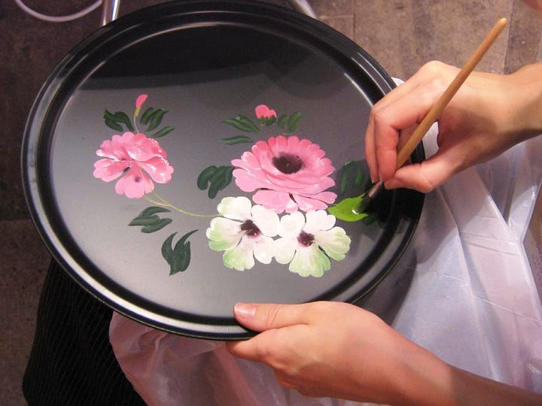
Сказочные цветы из ЖОСТОВО
Составила :
Педагог дополнительного образования
Шикова Елена Ивановна.

Slide 2
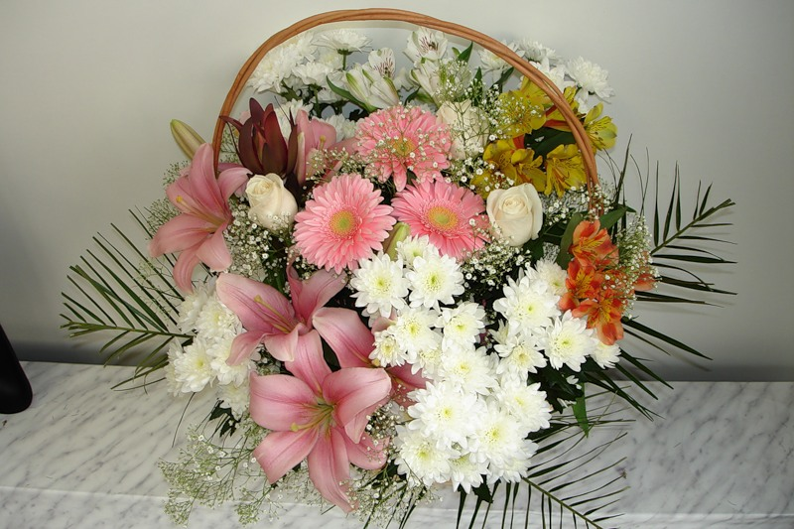
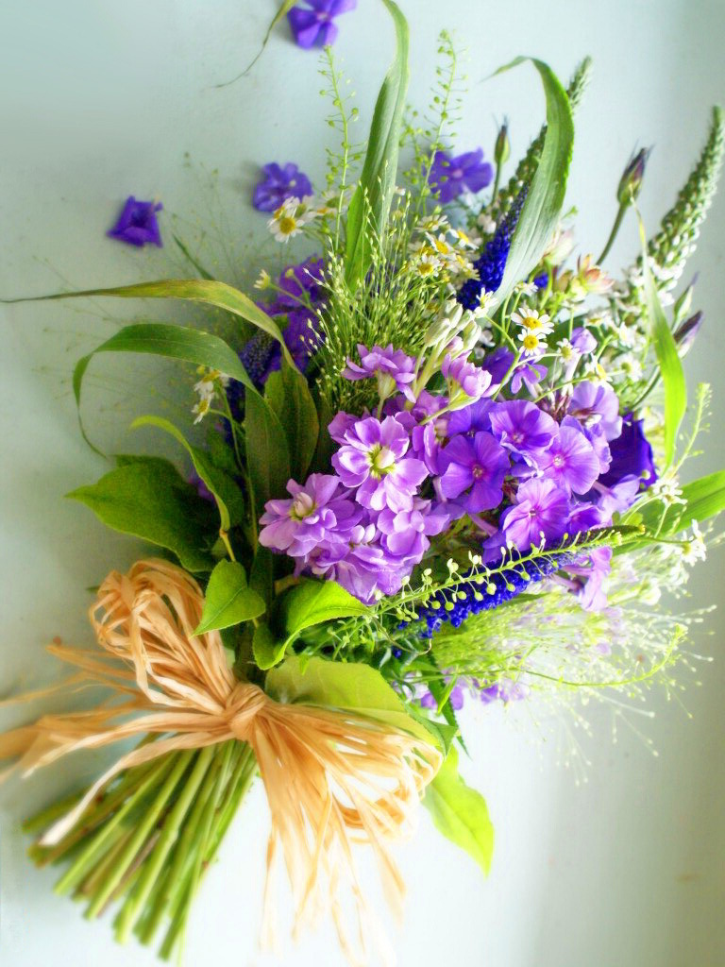
Живые;

Slide 3
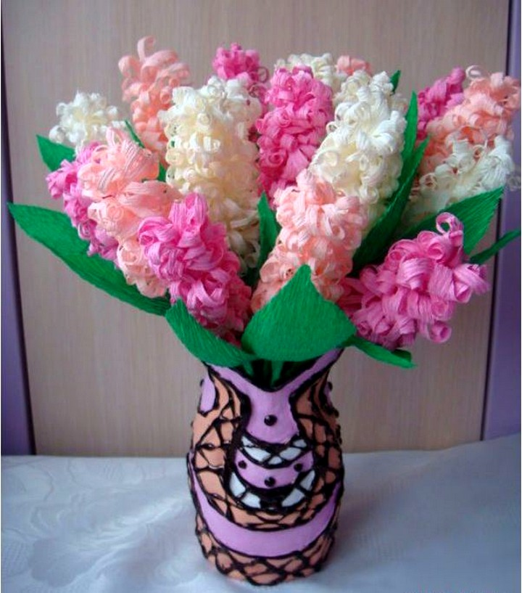
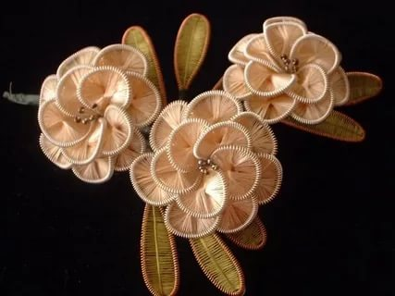
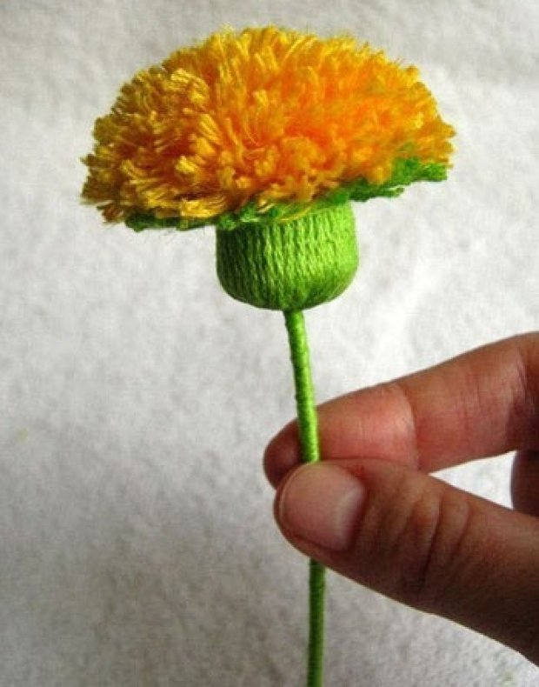
Неживые;

Slide 4
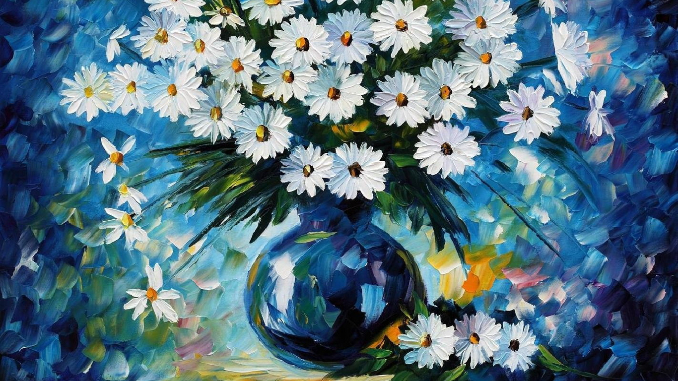
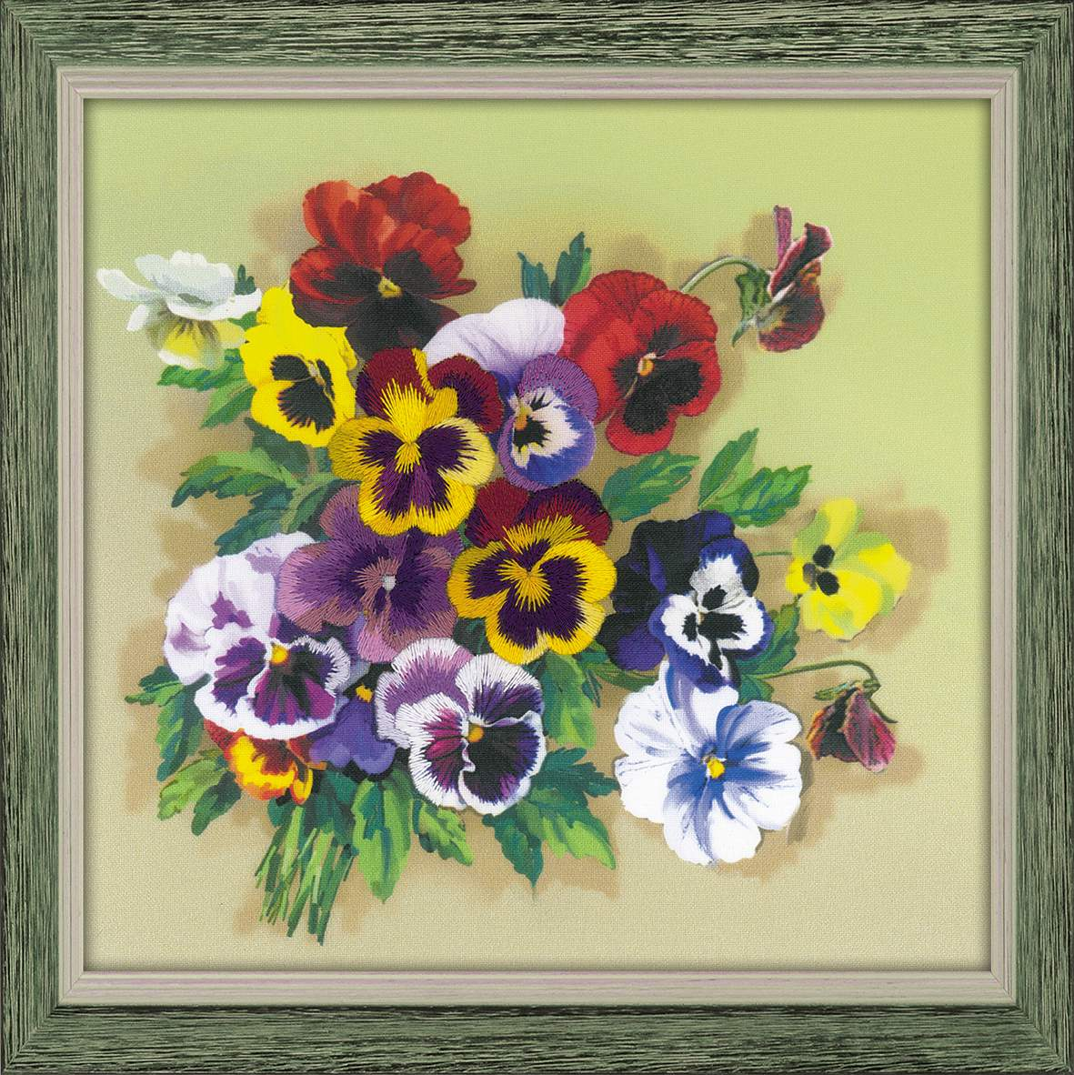
Условные.
Рисованные, вышитые…

Slide 5
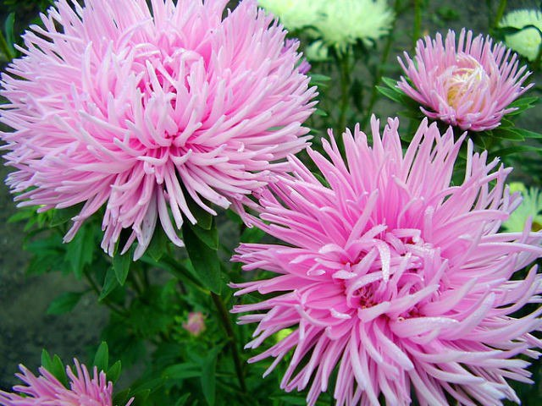
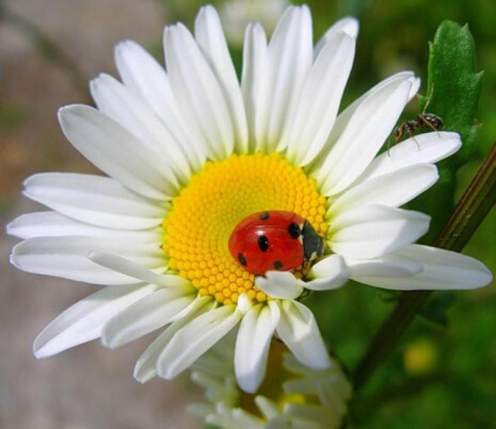
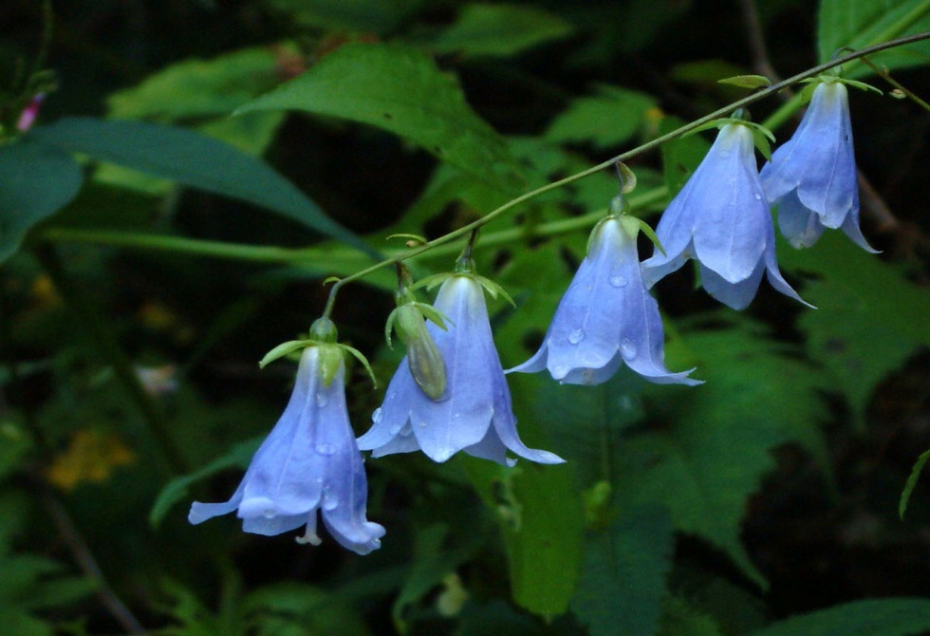
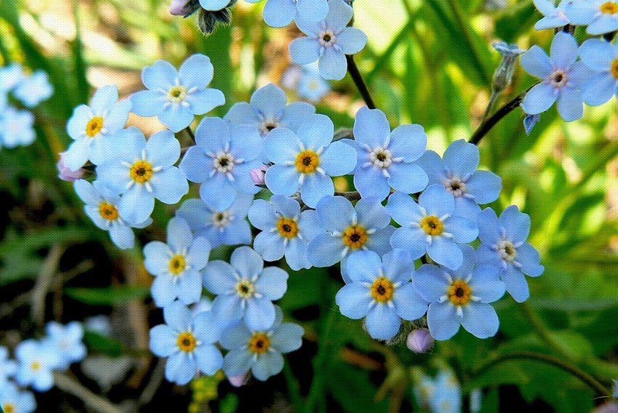

Slide 6
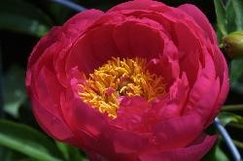
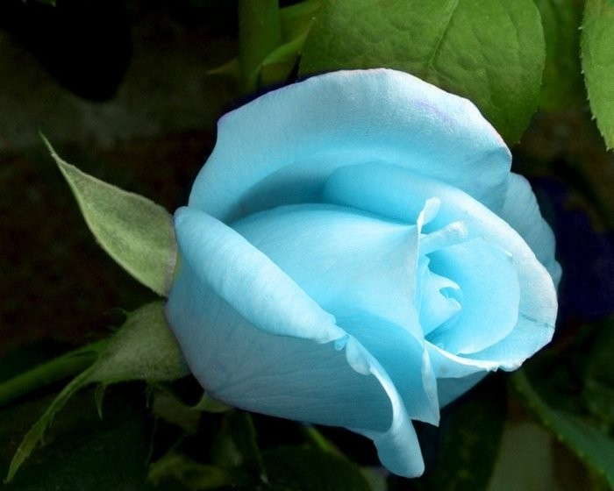
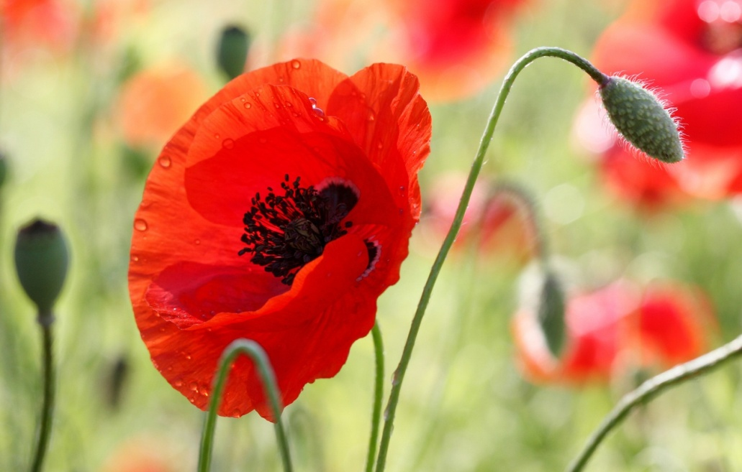

Slide 7
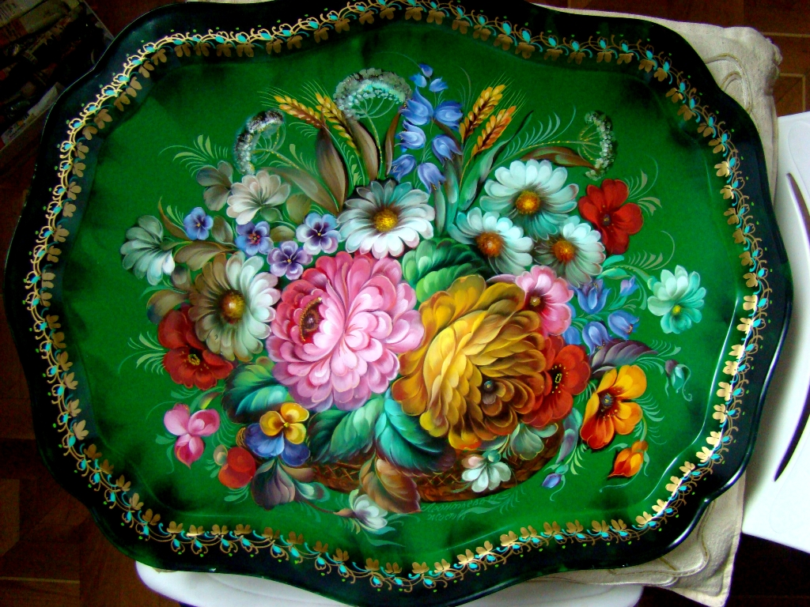
На жостовском подносе
В зеркальной глади лака
Ржаная медь колосьев.
Степной румянец мака.
Багрянец поздних листьев
Лесной подснежник первый…
А жостовские кисти
Нежнее лёгкой вербы.
П. Синявский

Slide 8
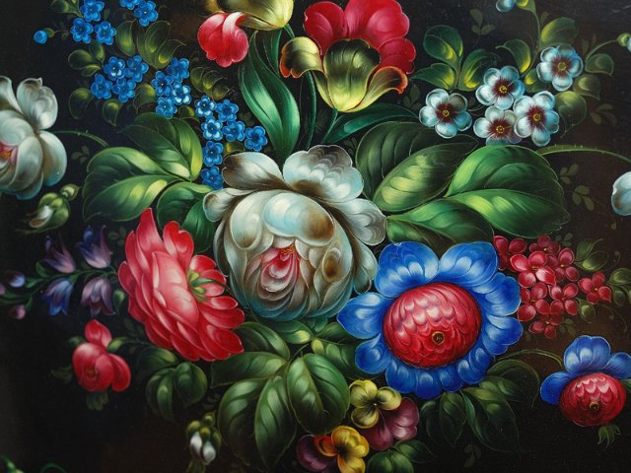
Сказка.
Жил да был на свете старый мастер. Был он очень трудолюбивый, потому и делал изумительные подносы. Вдруг случилось чудо. Как-то принес ветер к избе мастера два цветка. Один с северной стороны, другой с южной. Пригляделся мастер к ним, а цветы и впрямь были красоты необычайной.
Один цветок – огонь, а другой цветок – снежинка. Посадил их мастер, у себя дома, поливал их, ухаживал за ними. Но не знал мастер, что они волшебные. Вот однажды ночью, как только мастер уснул, а месяц вышел из-за тучи и коснулся цветов серебряным светом, превратились цветы в красивых девиц - на все руки мастериц.
Пока старый мастер спал, красны девицы расписали все подносы. А под утро снова в цветы превратились. Проснулся мастер и чуду невиданному подивился. Кто же так ночью поработал? Но, увидев, что на листьях у цветов краска осталась, догадался, кто ему помог. Попросил мастер цветы, чтобы показали они чудо всем жителям села.
Как взмахнул цветок – огонь, своей шапочкой - разлетелись в разные стороны искры и тут же превратились в цветы и узоры красоты невиданной.
Второй цветок взмахнул своей шапочкой – разлетелись вокруг серебряные нити, переплелись в сине-голубые цветы, как на ковре.
Цветы сотворили чудо, да и разлетелись в разные стороны? Один на север, другой на юг, а о них осталась память.

Slide 9
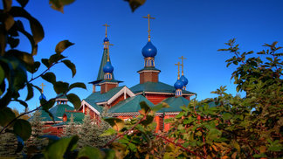
Деревня Жостово в округе Мытищи Московской области Российской Федерации. Широко известна в нашей стране и за рубежом традиционным народным художественным промыслом с почти двухвековой историей –
Жостовский поднос.

Slide 10
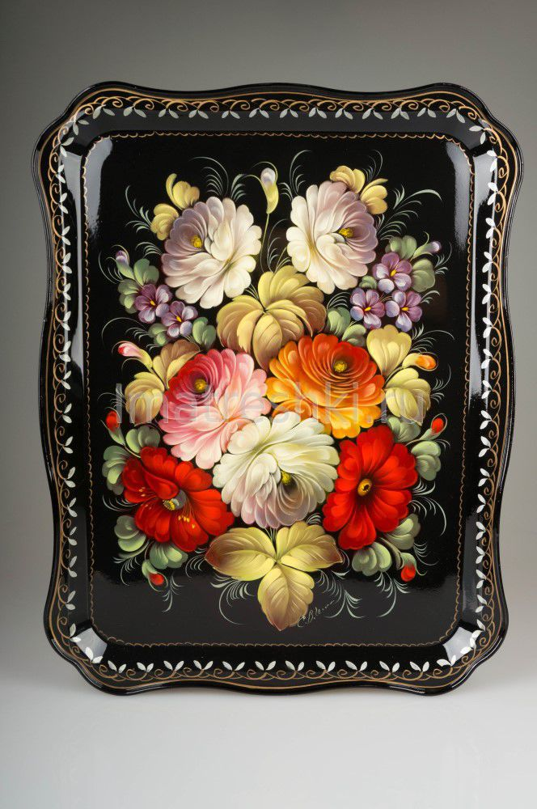

Slide 11
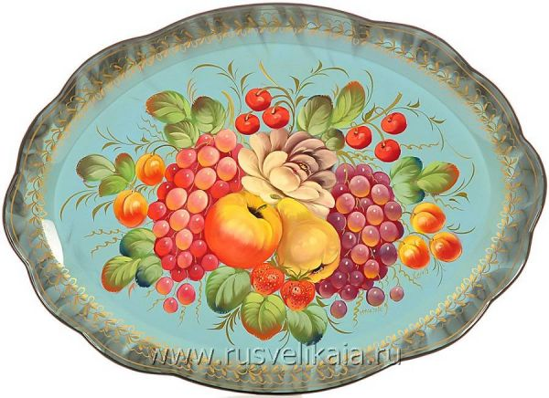

Slide 12
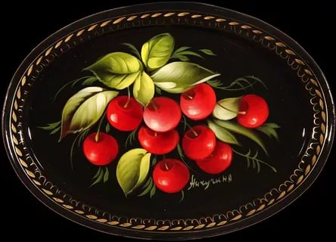

Slide 13
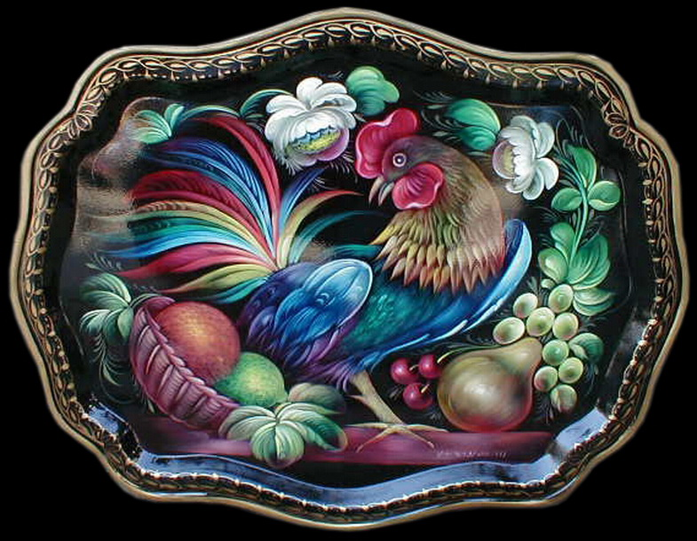

Slide 14
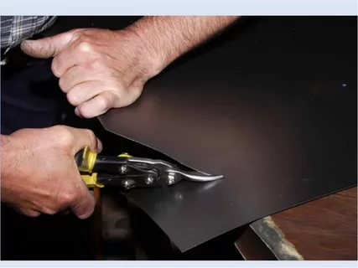
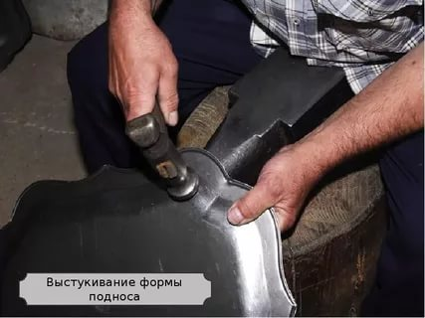
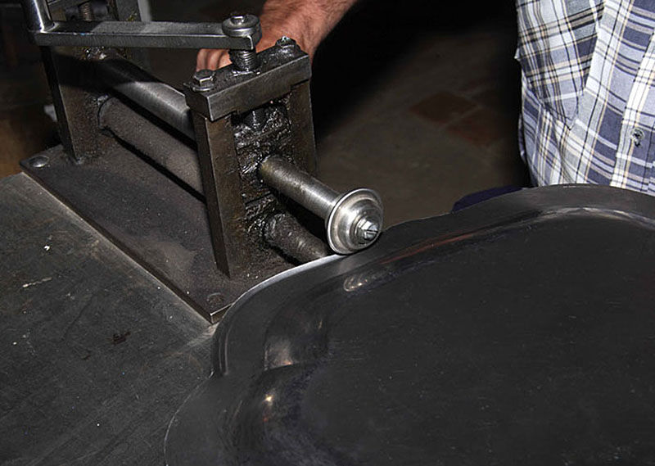

Slide 15
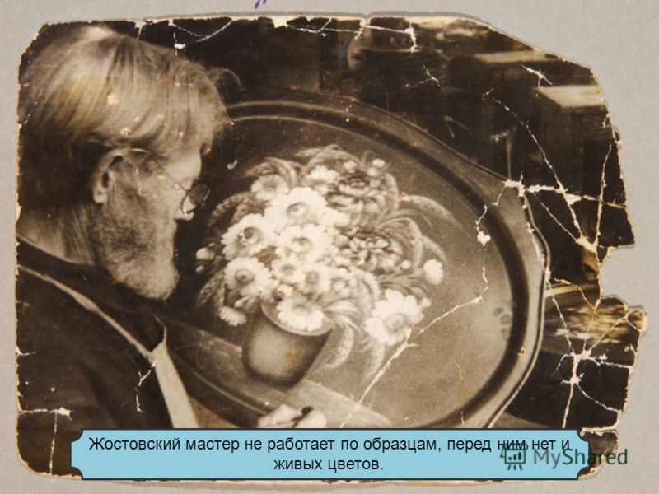

Slide 16
Физ. Минутка.
Дети по лесу гуляли,
За природой наблюдали.
Вверх на солнце посмотрели,
На пенёчке посидели.
Всюду бабочки летали,
Птички крыльями махали.
Дружно мы похлопаем,
Ножками потопаем!
-Мы природу любим?
-Да!
-С ней мы верные друзья.

Slide 17
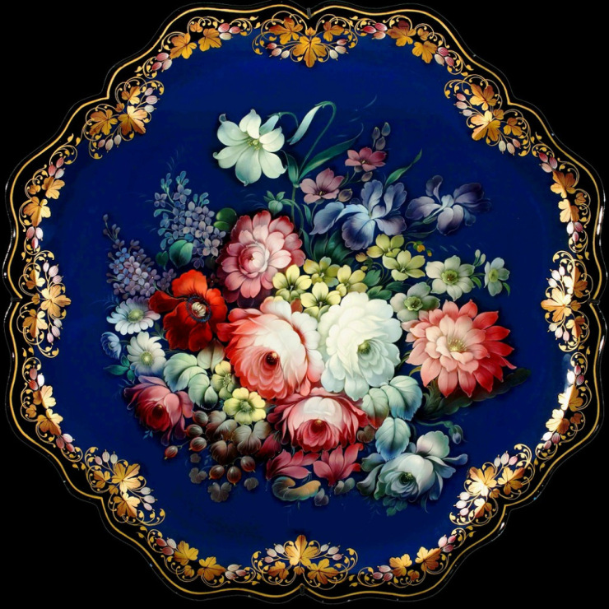
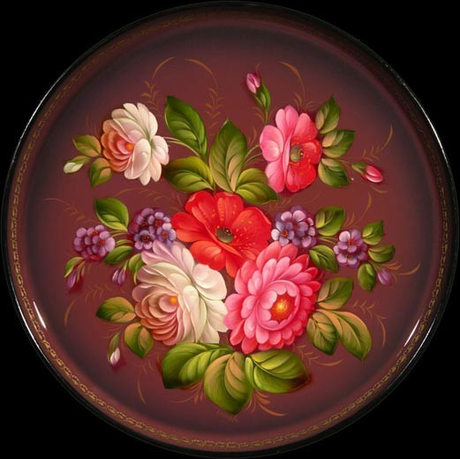
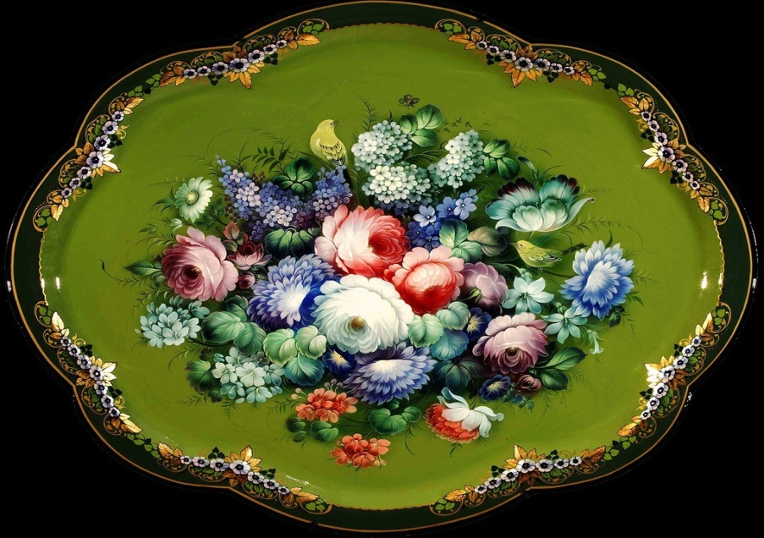
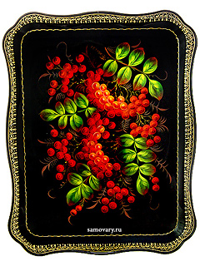

Slide 18
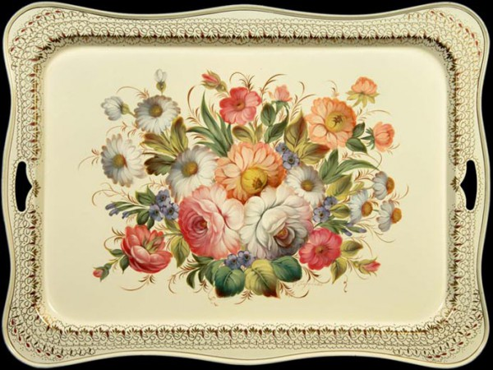
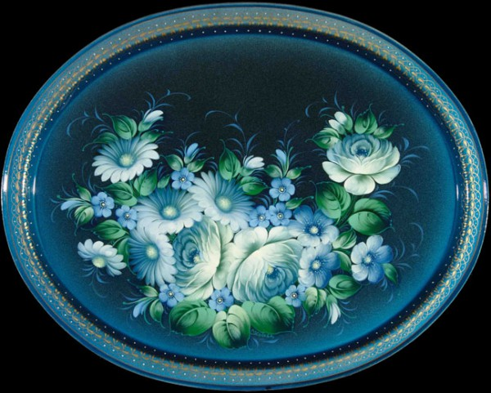
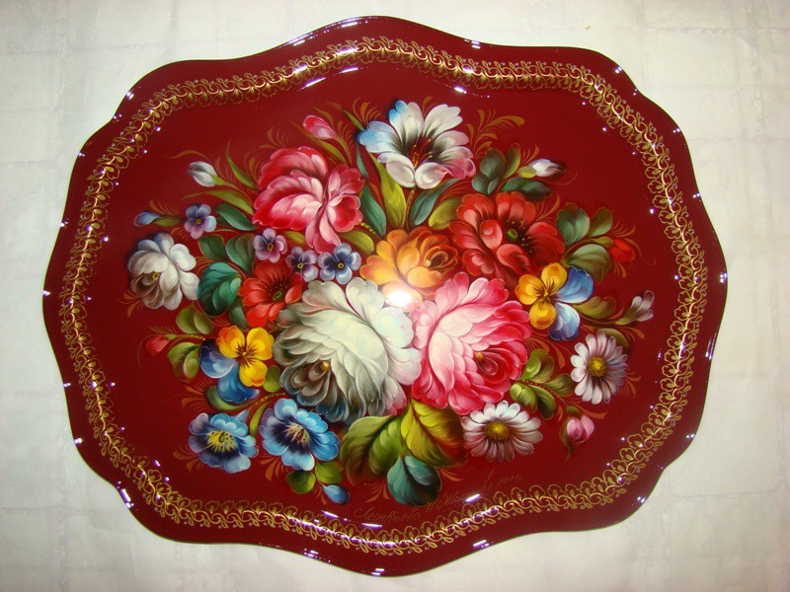

Slide 19
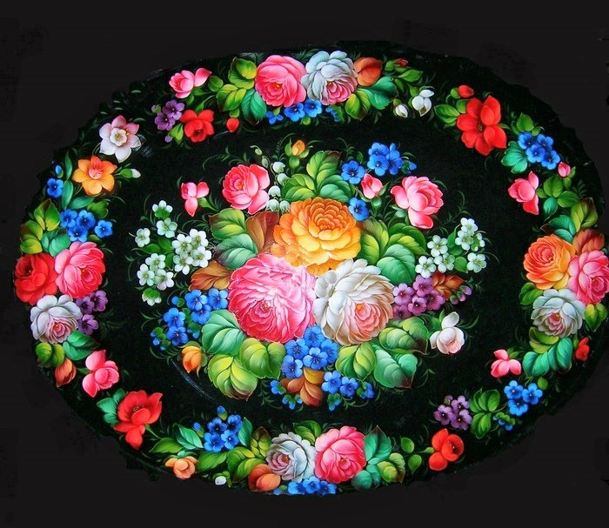
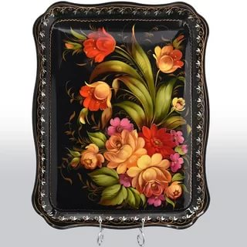
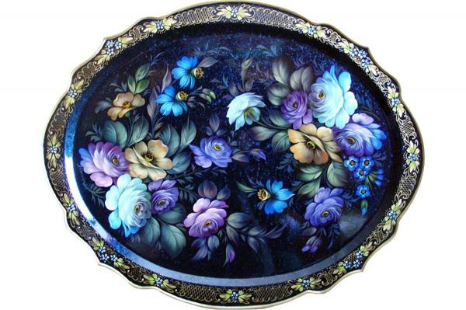
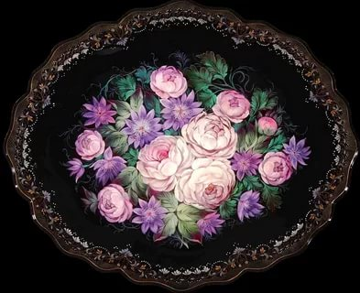
Работа с таблицами варианты композиций…

Slide 20
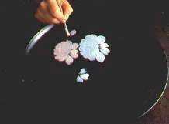
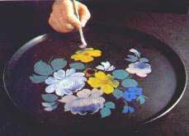
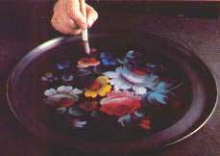
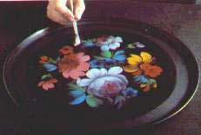
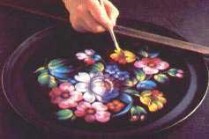
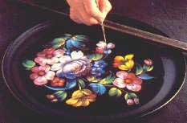
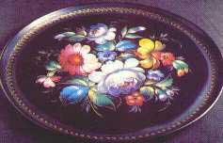
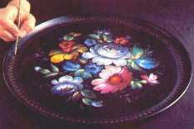
Замалевка
Тенежка
Прокладка
Бликовка
Чертежка
Привязка
Уборка

Slide 21
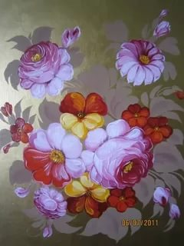
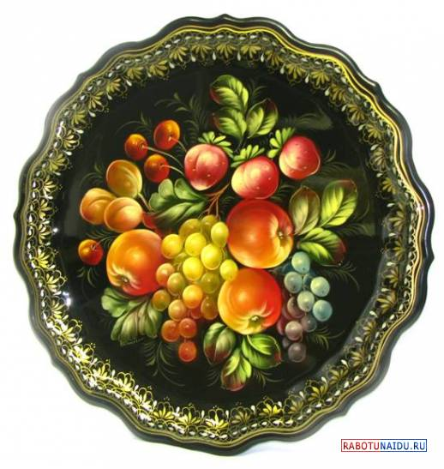
Задание: расписать поднос жостовским узором.

Slide 22
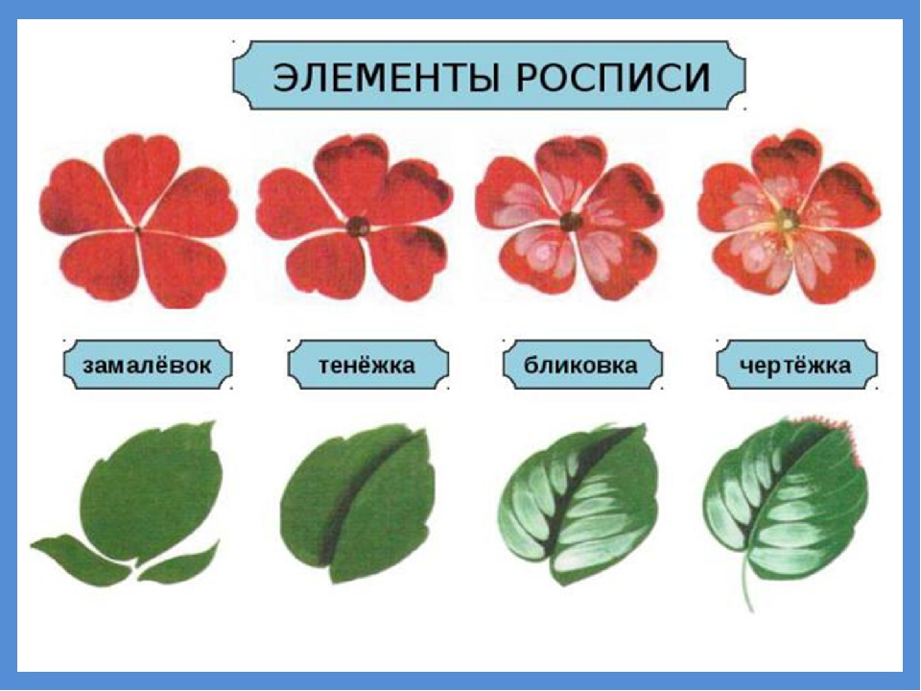

Slide 23
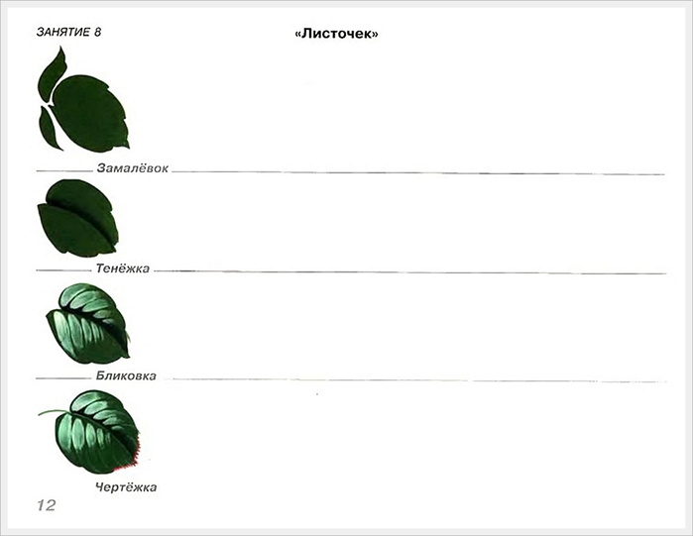
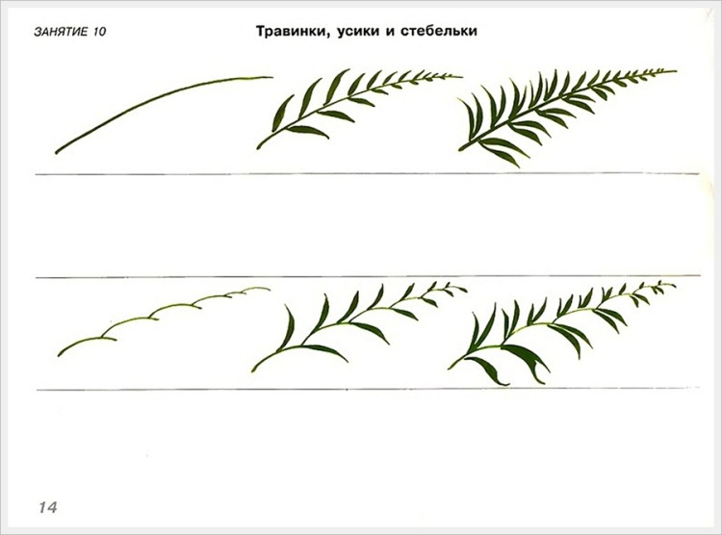

Slide 24


Slide 25


Slide 26
Домашнее задание
Подобрать о народном промысле Жостово:
стихи,
загадки,
зазывалки.

Slide 27

Велика Россия наша и талантлив наш народ!
В ярких Жостовских подносах
Сказка расцвела.
Розы, маки, словно в косы
Сказка в них вплела.
Потрудились, постарались
В нашей мастерской.
Все работы просто чудо!
Сделаны с душой.

Slide 28




Современное жостово:

Slide 29

Спасибо за сотрудничество!

